Slide 1
地图填色问题
回溯法解决地图填色问题
——刘俊楠

Slide 2
目录
CONTENTS
算法思想
01
优化方案
02
测试结果
03
源代码
04

Slide 3
一
算法思想

Slide 4
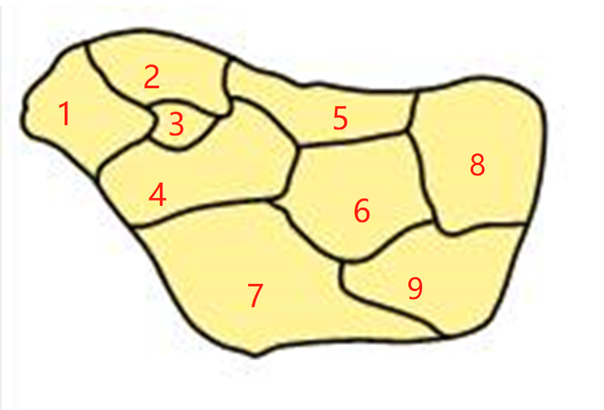
Part 1
算法思想
邻接表与邻接矩阵
DFS搜索 回溯法
深搜填色，发现不可行时回溯。
MRV：选择可选颜色较少的量
DH:选择度最大的量

Slide 5
优化方案

Slide 6
MRV:选择具有可填图颜色较少的点
DH:选择当前约束(度)最多的点填涂
这两个为向前探查方法。可减少回溯的可能。

Slide 7
考虑现在染色到了第i个点，我打算染第j种颜色。
如果我发现j颜色在之前从未被染过色，而现在场上还有x种以前从未染过色的颜色。那么一旦点i染j色是局部合法的，那么我可以认为在一种全局合法的方案下染j色和其他从未出现过的颜色是等价的，于是方案数直接乘以x返回即可。
在初次写代码的时候可以想到对于第一个染色的点一定满足这个条件，于是第一个点不用搜索而直接在方案数上乘以颜色个数。然后推广一下就可以对所有点都做类似优化。(解空间的对称性，等效冗余)

Slide 8
对于每种颜色的选择根据以下判断是否会导致无解：
1.假设选择当前颜色1，并与它相连的点也刚好只剩1，那么这肯定不是一个合法方案，直接跳过（若只剩颜色1选项则回溯）；
2.假设选择当前颜色1，遍历与其相连的点，如果某点去掉颜色1剩余颜色数为1，判断点v是否会和与它相连且剩余颜色个数为1的节点发生冲突，如果发生冲突，这也不是一个合法方案。(两次判断回溯)

Slide 9
测试结果

Slide 10
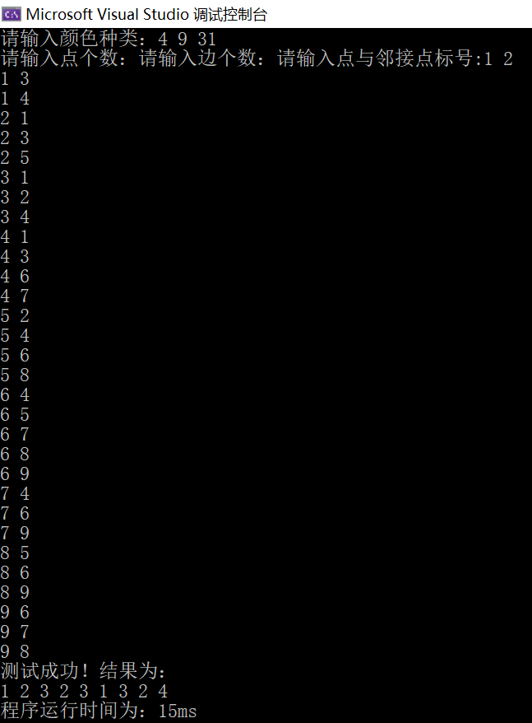
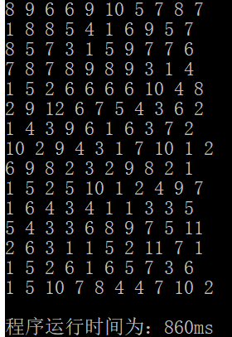
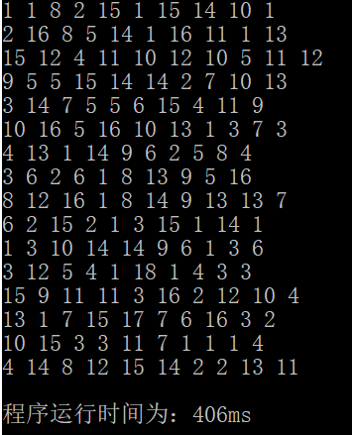
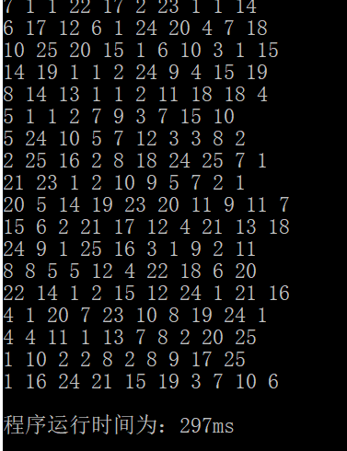
12
18
25

Slide 11
源代码
PPT模板 http://www.1ppt.com/moban/

Slide 12
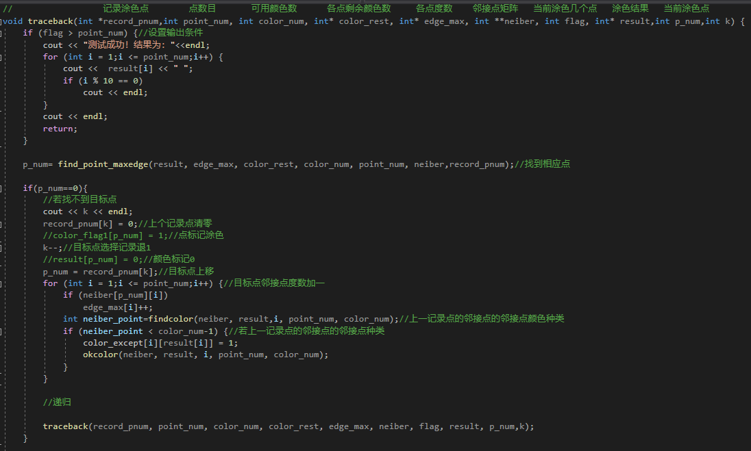

Slide 13
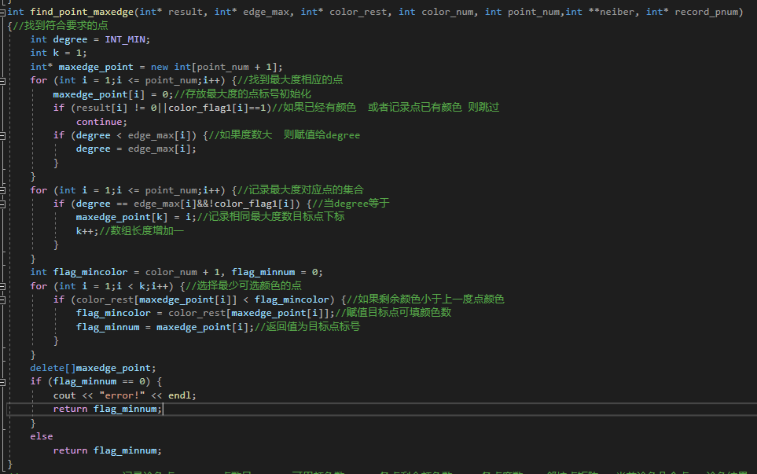

Slide 14
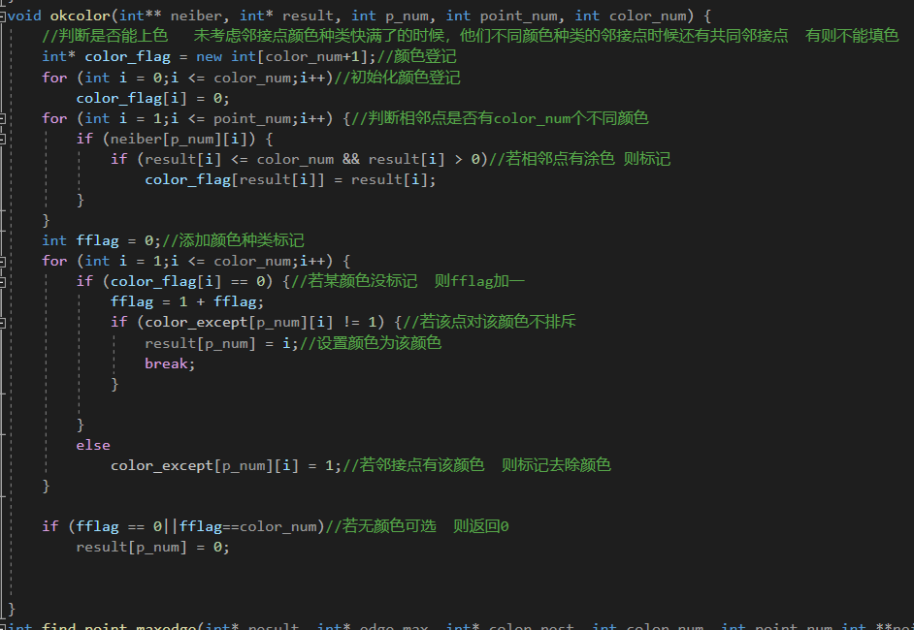

Slide 15
THANKS
THANKS FOR YOUR WATCHING

